Slide 1
Создание скриншота
для фиксации нарушений порядка информационного обеспечения выборов в сети Интернет

Slide 2
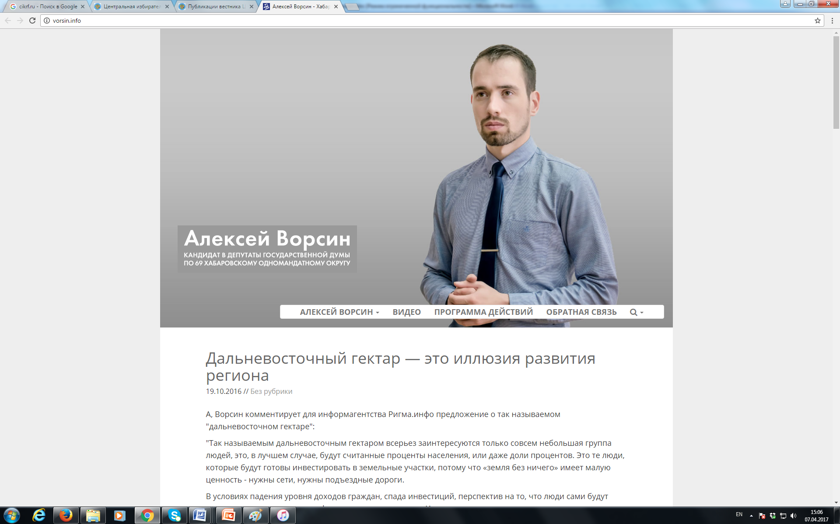
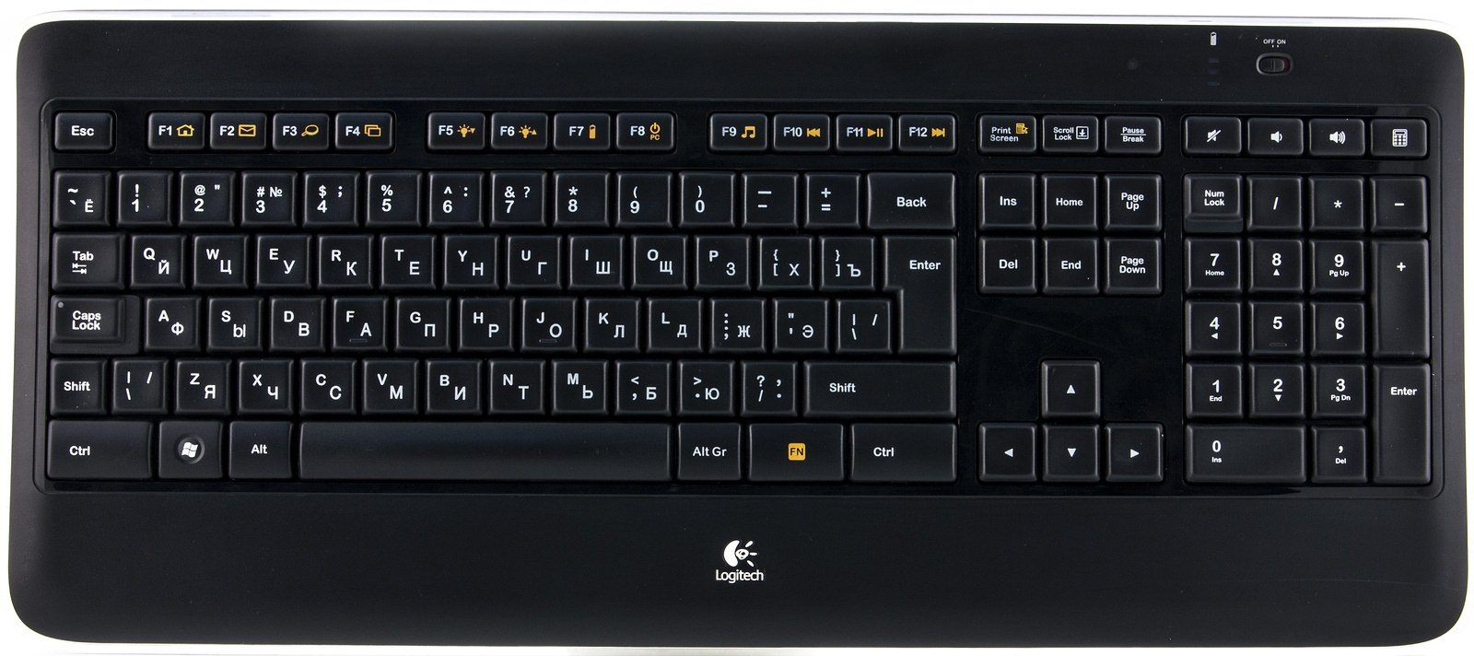
Скриншот страницы сайта в Интернете изготавливается путем нажатия на клавишу PrintScreen (Ctrl + PrintScreen на некоторых компьютерах).

Slide 3

Для вставки скриншота в графический редактор «Paint» необходимо открыть вкладку «Правка» и нажать на «Вставить»; для версии «Paint» 6.1 Windows 7 Профессиональная – нажать на «Вставить»

Slide 4
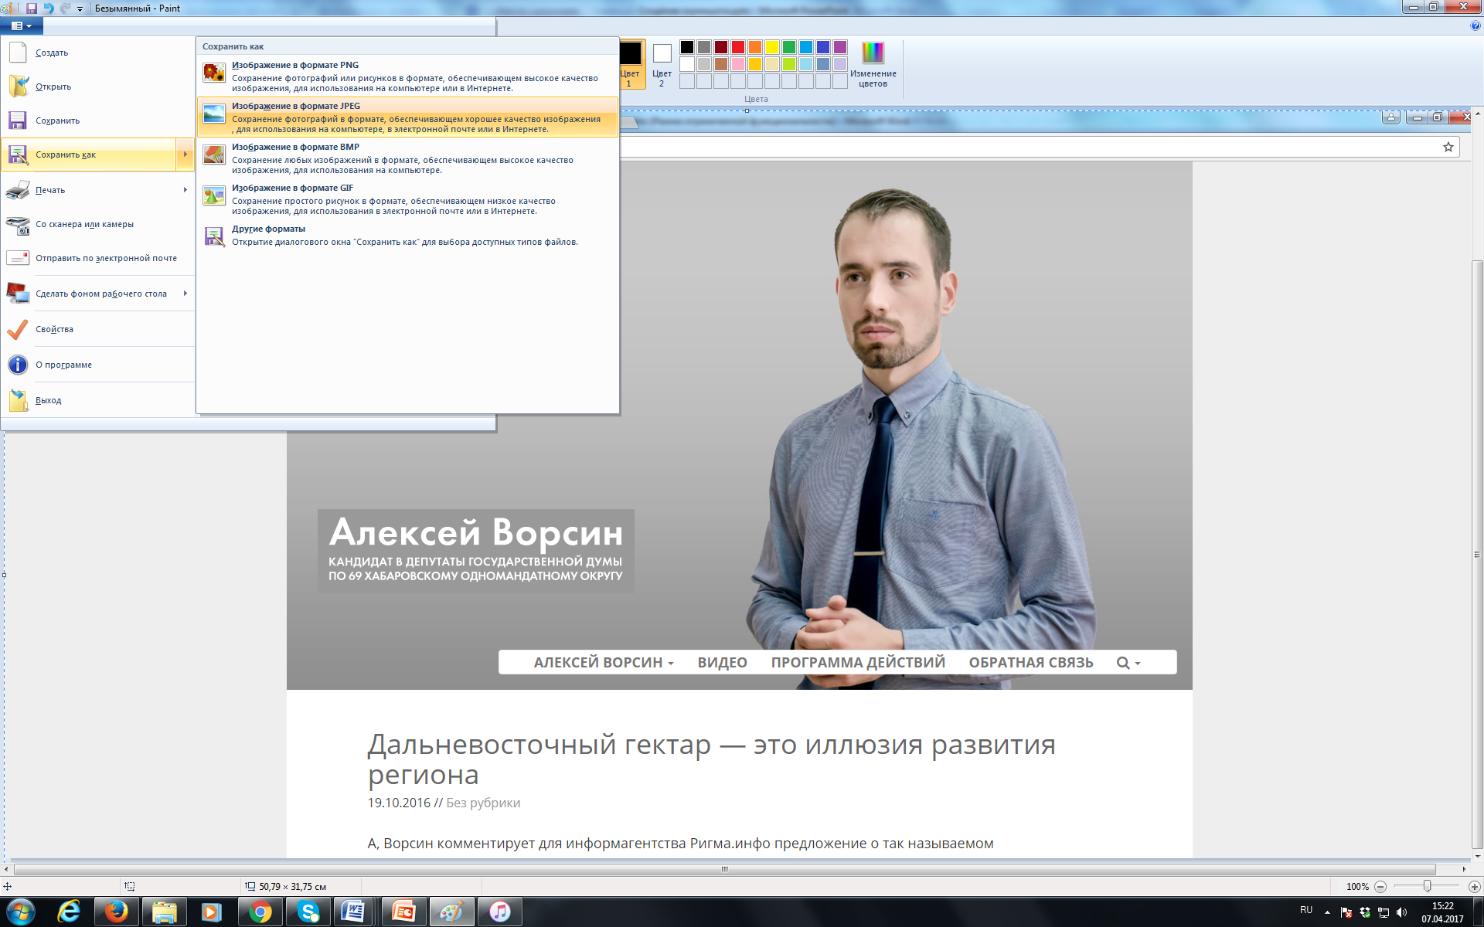
Далее целесообразно сохранить файл как изображение (.jpeg).

Slide 5
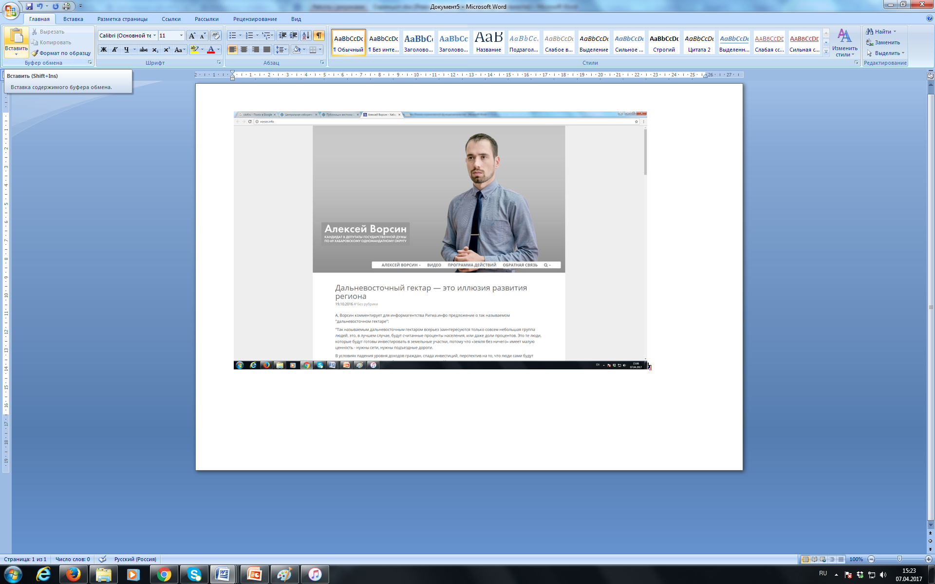
Также можно вставить скриншот в новый документ Microsoft Word и сохранить его как документ (.rtf, .doc или .docх).

Slide 6
После проведения указанных процедур полученное изображение или документ следует распечатать.
Распечатка скриншота должна отвечать следующим требованиям:
содержать дату и время изготовления;
содержать адрес страницы сайта и название сайта;
на скриншоте должна быть отображена именно та информация, которая отражена в процессуальных или иных документах – протоколах, актах и т.д.

Slide 7
Заверение распечатки может осуществляться членом избирательной комиссии с правом решающего голоса:
председателем,
заместителем председателя,
секретарем избирательной комиссии,
иным членом комиссии, уполномоченным составлять протоколы об административных правонарушениях, с указанием его должности, фамилии, имени и отчества.

Slide 8
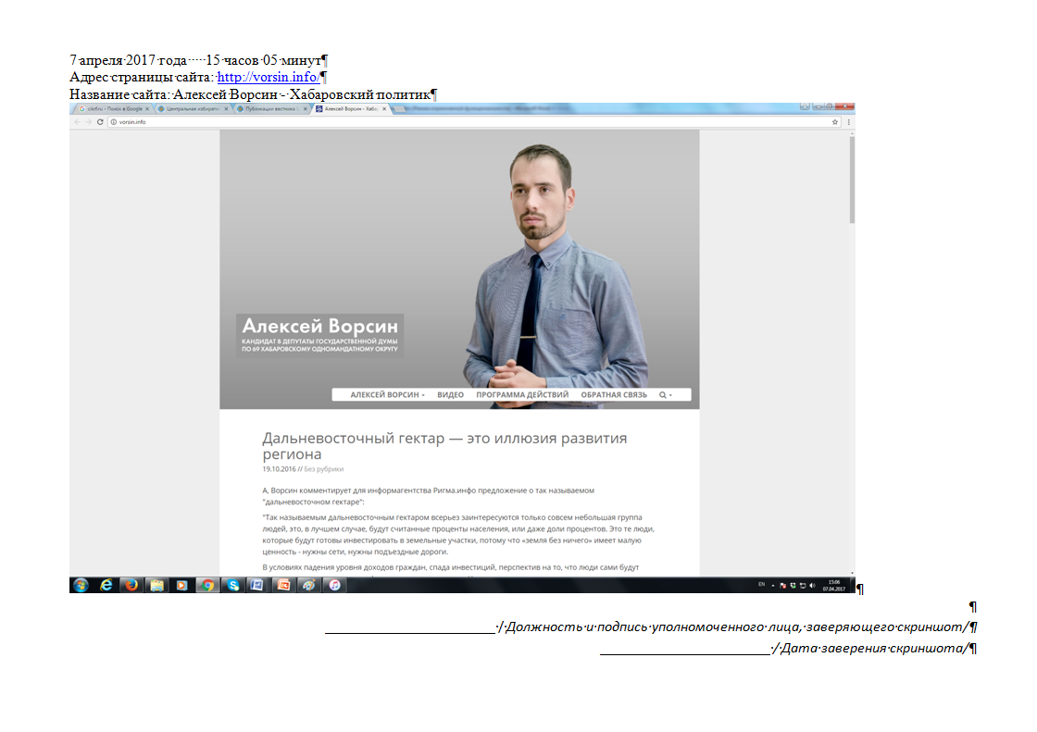

Скриншот также следует заверить печатью

Slide 9
Целесообразно составлять акт об изготовлении скриншота
Акт об изготовлении скриншота должен содержать следующие сведения:
фамилия, имя и отчество лица, изготовившего скриншот, его должность и подпись;
сведения о месте и времени изготовления скриншота и составления акта, оборудовании, операционной системе и браузере (с указанием версии программы), при помощи которых была открыта запечатленная интернет-страница.

Slide 10
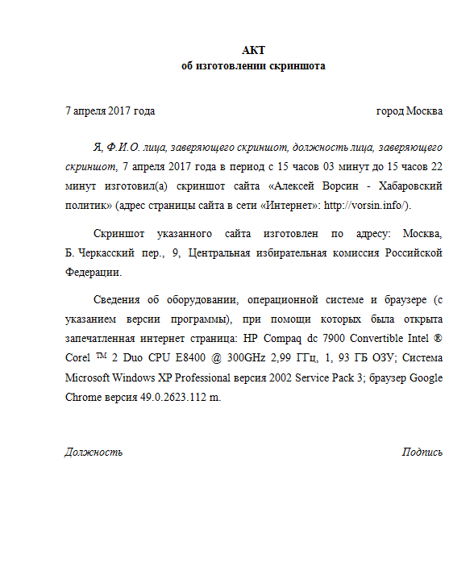
Акт об изготовлении скриншота также рекомендуется заверить печатью.

Slide 11

Видеозапись
Целесообразным является производство видеозаписи изготовления скриншота и осмотра страницы сайта в Интернете. На видеозаписи должны быть отражены те же сведения, что и на скриншоте.
В случае размещения на странице сайта в Интернете видеоматериала, факт размещения которого необходимо зафиксировать, рекомендуется производство видеозаписи осмотра страницы вместе с проигрыванием видеоматериала.

